Slide 1
ĐỒ ÁN TỔNG HỢP NGÀNH
DỰ ĐOÁN FOREX
Nhóm thực hiện
TRƯƠNG TẤN PHÁT
PHẠM NGUYỄN HOÀNG VĨNH PHÚC
Giảng viên phụ trách
& Hướng dẫn
Thầy Bùi Mạnh Toàn

Slide 2
NỘI DUNG BÁO CÁO
1
GIỚI THIỆU ĐỀ TÀI
2
CÁC LÍ THUYẾT
3
DEMO

Slide 3
GIỚI THIỆU ĐỀ TÀI

Slide 4


GIỚI THIỆU ĐỀ TÀI
DỰ BÁO GIÁ TRỊ
CÔNG CỤ KĨ THUẬT
TỰ ĐỘNG GIAO DỊCH

Slide 5
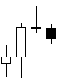





GIỚI THIỆU ĐỀ TÀI

Slide 6
NỘI DUNG CHI TIẾT

Slide 7
NỘI DUNG CHI TIẾT
212
CLOSE CHECK
Expert Advisor
ADX
7 DAYS
MOVING AVERAGE
TRUNG BÌNH CỘNG
FORCASTING
LONG SHORT-TERM MEMORY

Slide 8
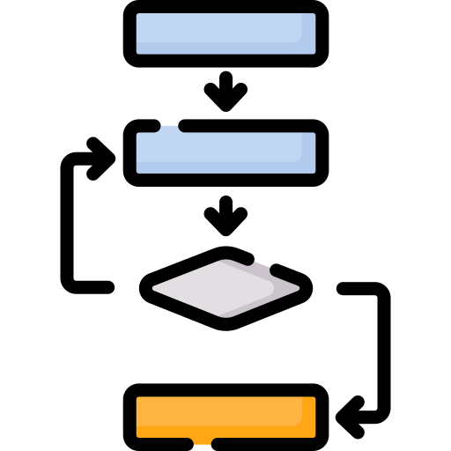
NỘI DUNG CHI TIẾT
Expert Advisor
212
mql5
ADX
Algo Trading
Auto Trading
MOVING AVERAGE
Metatrader 5
TRUNG BÌNH CỘNG
7 DAYS

Slide 9
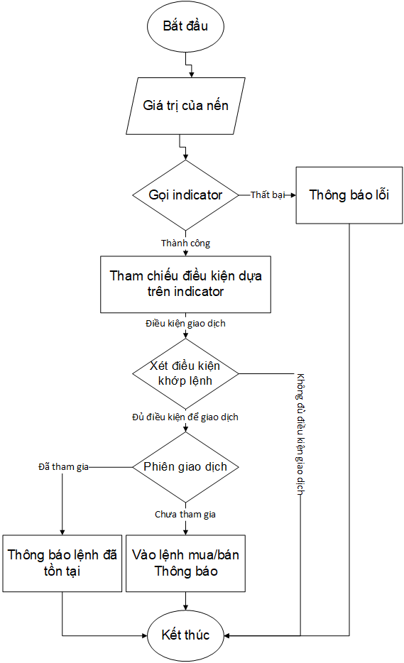
NỘI DUNG CHI TIẾT
Expert Advisor
212
ADX
MOVING AVERAGE
TRUNG BÌNH CỘNG
7 DAYS

Slide 10
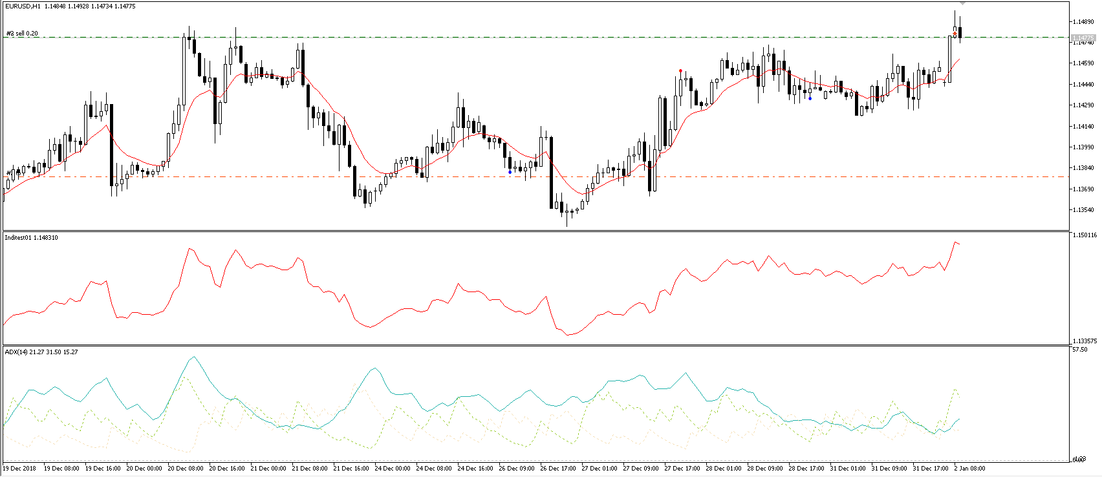
NỘI DUNG CHI TIẾT
Expert Advisor
212
ADX
MOVING AVERAGE
TRUNG BÌNH CỘNG
7 DAYS

Slide 11
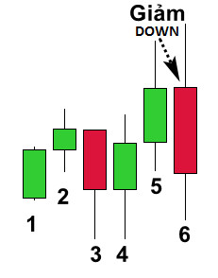
NỘI DUNG CHI TIẾT
Expert Advisor
212
2 nến cùng hướng
ADX
MOVING AVERAGE
1 nến ngược hướng
TRUNG BÌNH CỘNG
7 DAYS

Slide 12
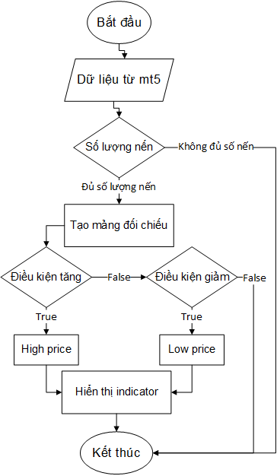
NỘI DUNG CHI TIẾT
Expert Advisor
212
ADX
MOVING AVERAGE
TRUNG BÌNH CỘNG
7 DAYS

Slide 13
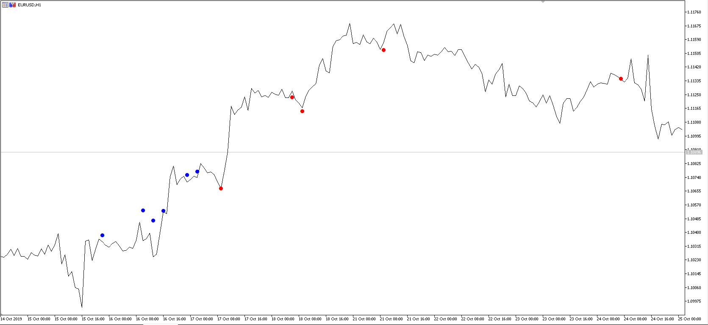
NỘI DUNG CHI TIẾT
Expert Advisor
212
ADX
MOVING AVERAGE
TRUNG BÌNH CỘNG
7 DAYS

Slide 14
NỘI DUNG CHI TIẾT
Expert Advisor
212
ADX = MA[((+DI) - (-DI)) / ((+ DI) + (-DI))] x 100
ADX
+ DI
ADX
MOVING AVERAGE
TRUNG BÌNH CỘNG
- DI
7 DAYS
Giá
Thời gian

Slide 15
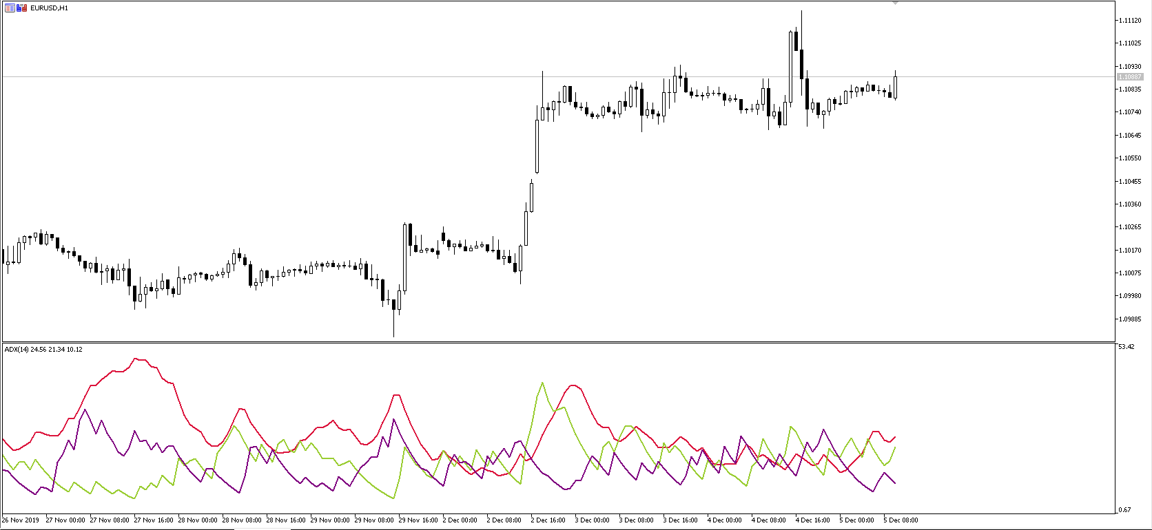
NỘI DUNG CHI TIẾT
Expert Advisor
212
ADX
MOVING AVERAGE
TRUNG BÌNH CỘNG
7 DAYS

Slide 16
NỘI DUNG CHI TIẾT
Expert Advisor
212
SMA của ‘n’ ngày
AVERAGE(Close(‘n’))
ADX
MOVING AVERAGE
‘n’ là số ngày xét (số nến)
TRUNG BÌNH CỘNG
7 DAYS

Slide 17
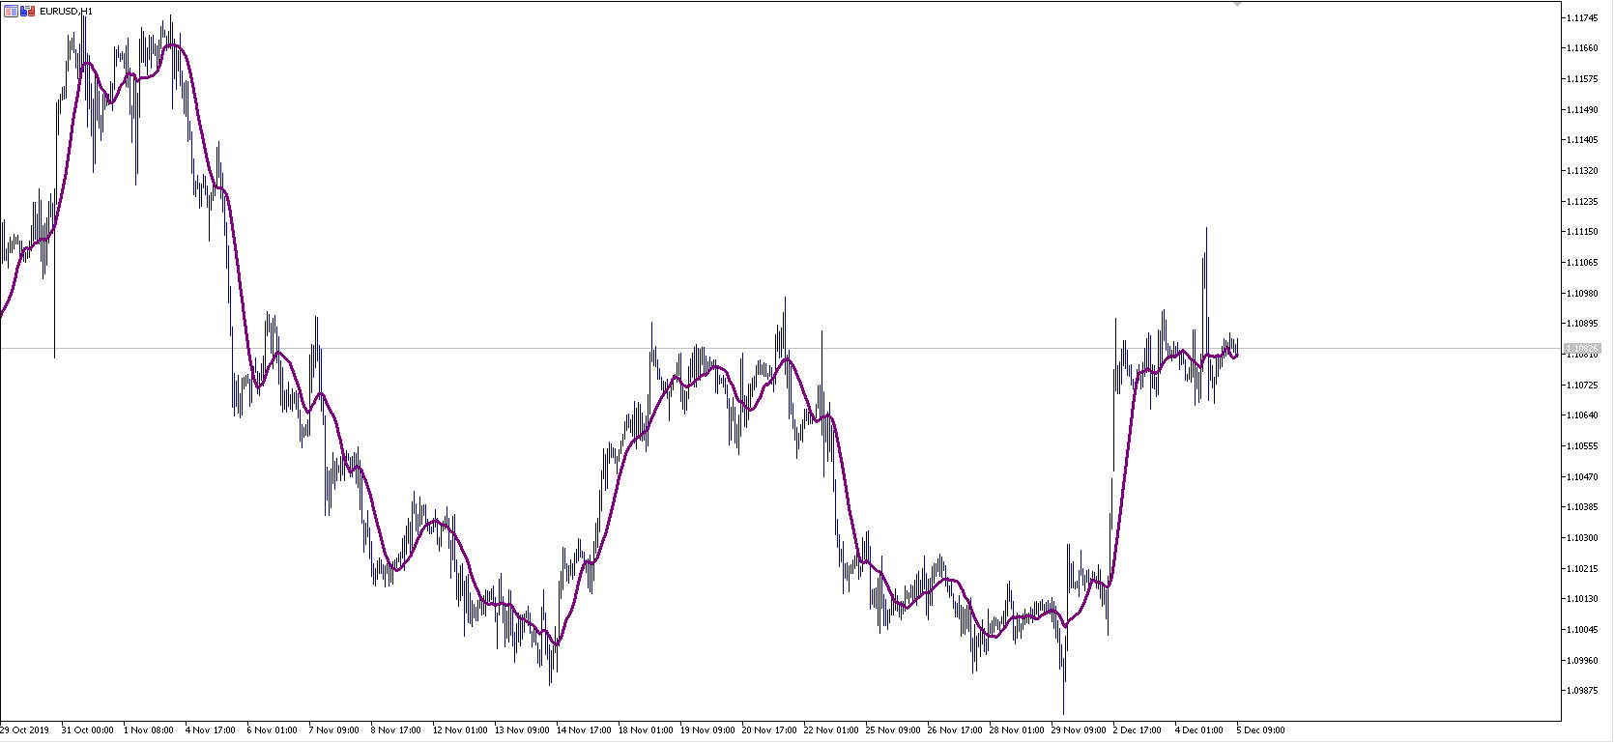
NỘI DUNG CHI TIẾT
Expert Advisor
212
ADX
MOVING AVERAGE
TRUNG BÌNH CỘNG
7 DAYS

Slide 18
NỘI DUNG CHI TIẾT
Expert Advisor
212
Giá mở
<
Giá đóng
Low price
ADX
Giá đóng
High price
Giá mở
>
MOVING AVERAGE
Giá mở
=
Giá đóng
AVERAGE (Low, High)
TRUNG BÌNH CỘNG
7 DAYS

Slide 19
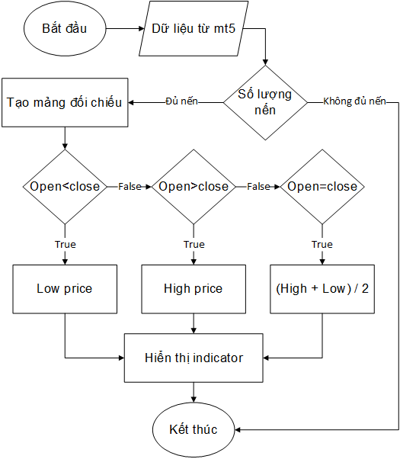
NỘI DUNG CHI TIẾT
Expert Advisor
212
ADX
MOVING AVERAGE
TRUNG BÌNH CỘNG
7 DAYS

Slide 20
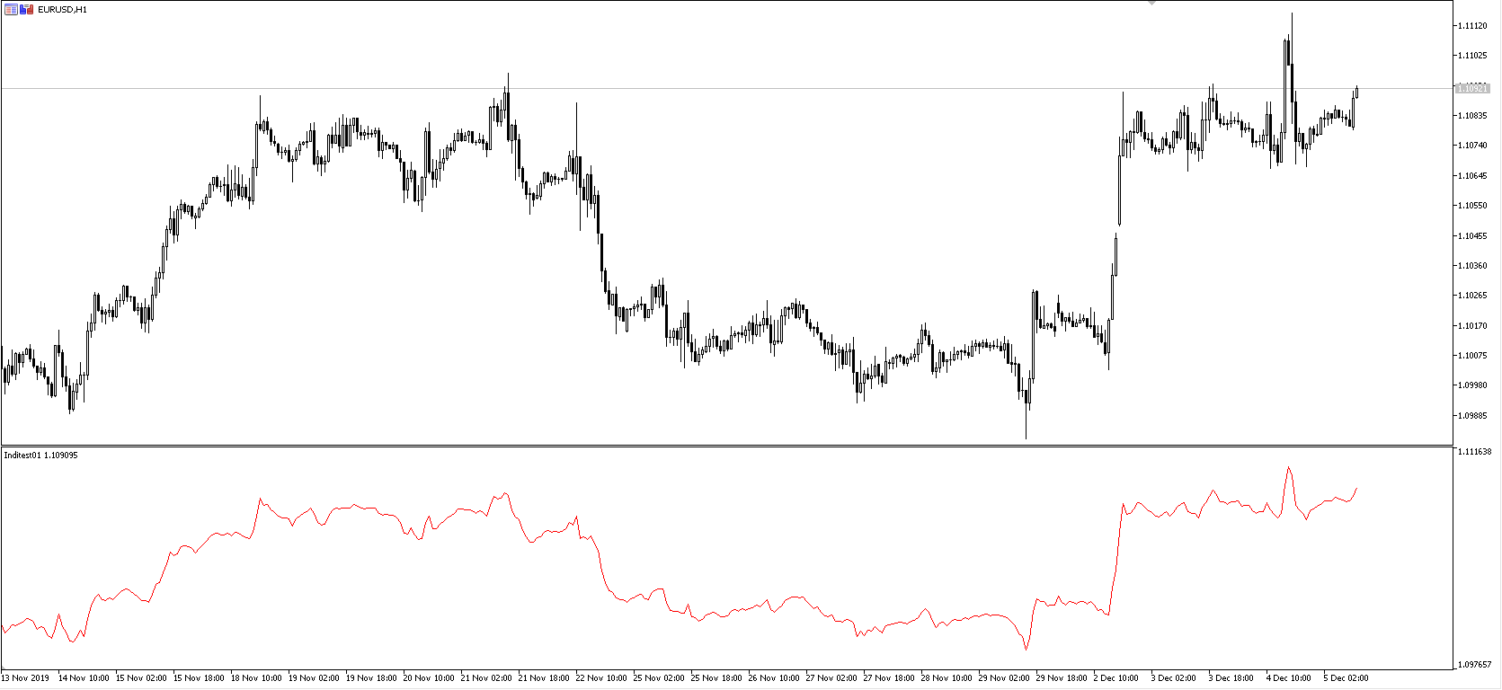
NỘI DUNG CHI TIẾT
Expert Advisor
212
ADX
MOVING AVERAGE
TRUNG BÌNH CỘNG
7 DAYS

Slide 21
NỘI DUNG CHI TIẾT
Expert Advisor
212
ADX
MOVING AVERAGE
TRUNG BÌNH CỘNG
7 DAYS

Slide 22
NỘI DUNG CHI TIẾT
Expert Advisor
212
ADX
MOVING AVERAGE
TRUNG BÌNH CỘNG
7 DAYS

Slide 23
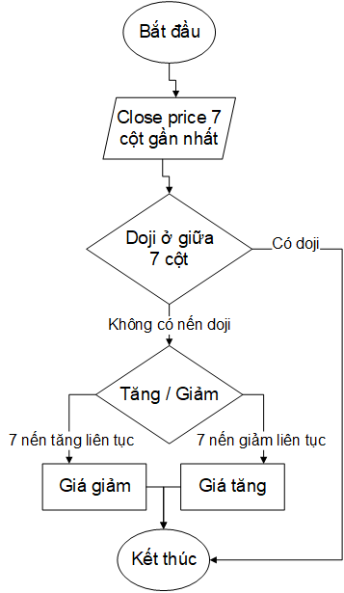
NỘI DUNG CHI TIẾT
Expert Advisor
212
ADX
MOVING AVERAGE
TRUNG BÌNH CỘNG
7 DAYS

Slide 24
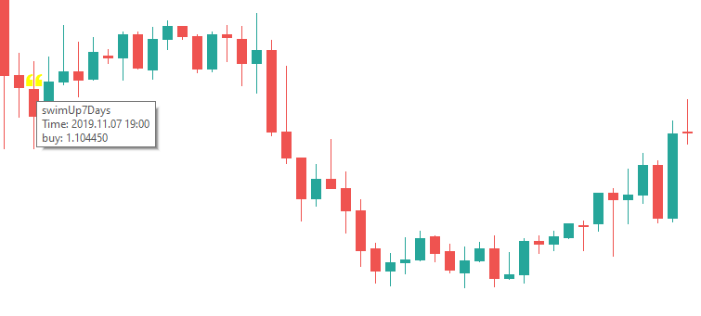
NỘI DUNG CHI TIẾT
Expert Advisor
212
ADX
MOVING AVERAGE
TRUNG BÌNH CỘNG
7 DAYS

Slide 25
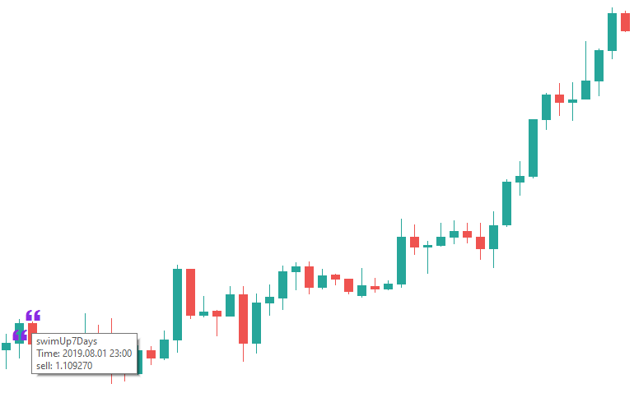
NỘI DUNG CHI TIẾT
Expert Advisor
212
ADX
MOVING AVERAGE
TRUNG BÌNH CỘNG
7 DAYS

Slide 26

NỘI DUNG CHI TIẾT
LONG SHORT-TERM MEMORY
MỘT DẠNG CỦA RNN
Giới thiệu bởi Hochreiter & Schmidhuber (1997)
Nhớ thông tin trong quãng thời gian dài

Slide 27
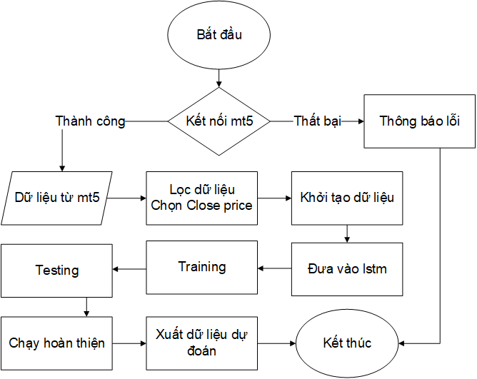
NỘI DUNG CHI TIẾT
LONG SHORT-TERM MEMORY

Slide 28
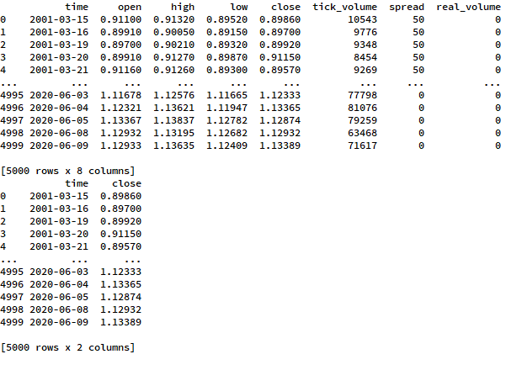
NỘI DUNG CHI TIẾT
LONG SHORT-TERM MEMORY

Slide 29
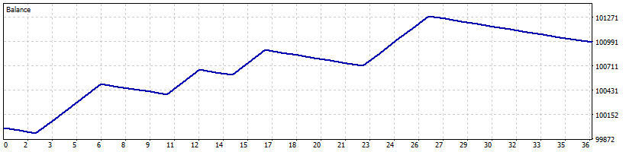
KẾT QUẢ THỰC NGHIỆM
Expert Advisor
LONG SHORT-TERM MEMORY
H1
M5

Slide 30
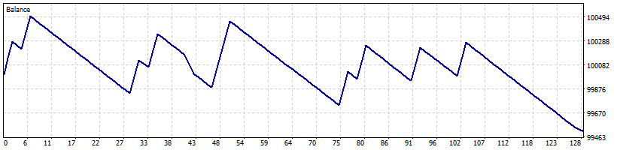
KẾT QUẢ THỰC NGHIỆM
Expert Advisor
LONG SHORT-TERM MEMORY
H1
M5

Slide 31
KẾT QUẢ THỰC NGHIỆM
Expert Advisor
STT | NGÀY | DỰ ĐOÁN | GIÁ TRỊ THẬT
1 | 03/06/2020 | 1.1056478 | 1.12333
2 | 04/06/2020 | 1.1134455 | 1.13365
3 | 05/06/2020 | 1.1104438 | 1.12874
4 | 06-07/06/2020 | N/A | N/A
5 | 08/06/2020 | 1.1081072 | 1.12932
6 | 09/06/2020 | 1.112823 | 1.13389
7 | 10/06/2020 | 1.1159252 | 1.13723
8 | 11/06/2020 | 1.1172037 | 1.12981
9 | 12/06/2020 | 1.1198187 | 1.12604
10 | 13-14/06/2020 | N/A | N/A
11 | 15/06/2020 | 1.1234583 | 1.12674
LONG SHORT-TERM MEMORY
Mục số 4 và 10 không có dữ liệu vì sàn giao dịch không hoạt động vào hai ngày cuối tuần

Slide 32
DEMO

Slide 33
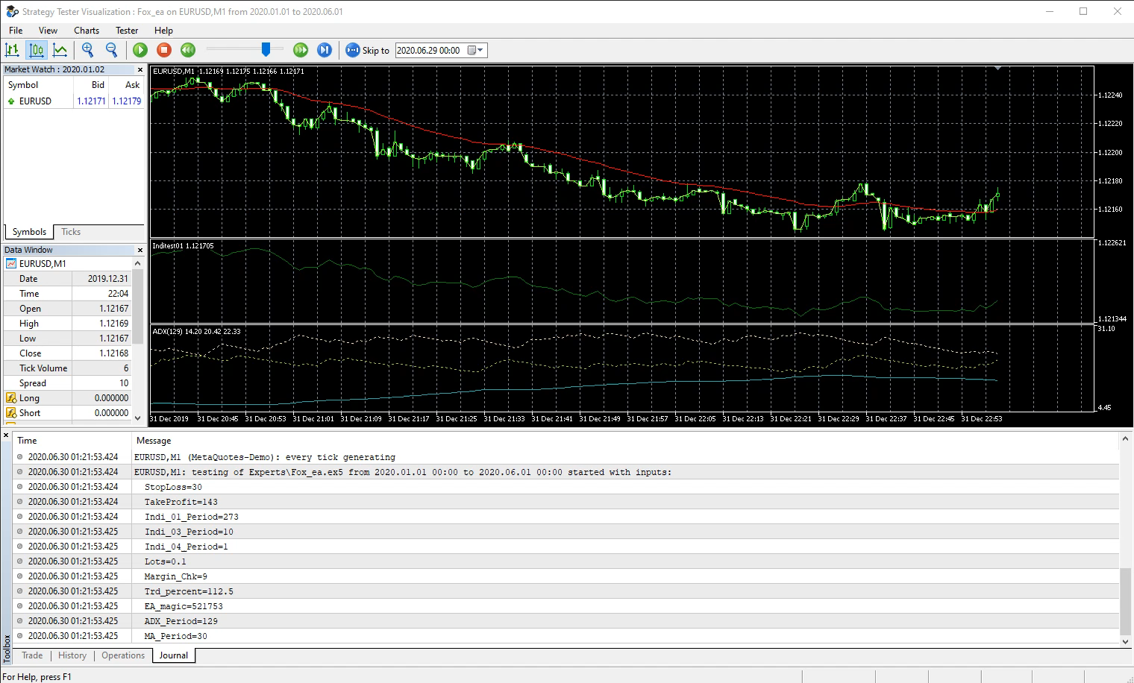
DEMO
EA212

Slide 34
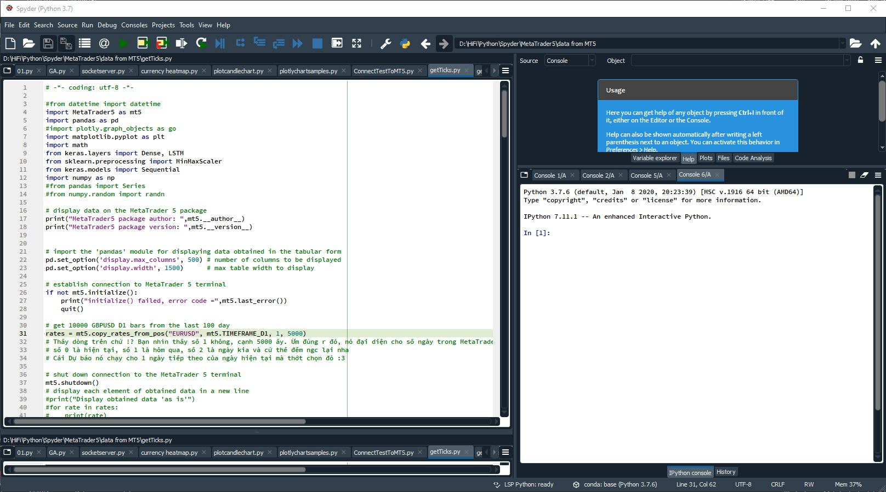
DEMO
LSTM

Slide 35
Thầy và các bạn đã chú ý lắng nghe

